Slide 1

TAM TAM (Trucs Autour de Moi, Things Around Me)
Application sur smartphone permettant la mise en relation du vendeur et de l’acheteur d’un objet en situation de proximité.
La mise en relation est déclenchée par la proximité du vendeur, de l’acheteur et de l’objet. Elle est conditionnée par la disponibilité du vendeur.

Slide 2
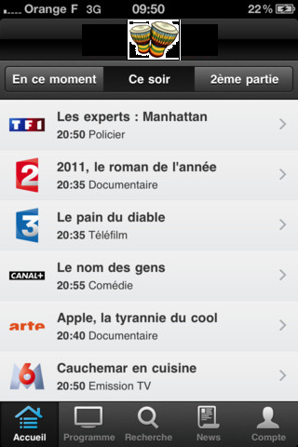

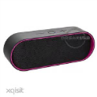

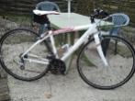
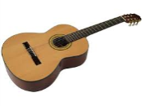
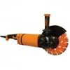
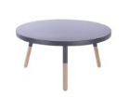
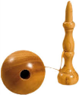


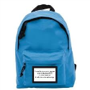

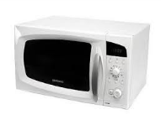

Ecran affiché à l’ouverture de l’appli : autour de moi
état disponible/non disponible
mettre un objet en vente
voir tous mes objets à la vente
Mes trucs
Autour de moi
Trucs traqués
objets que je suis
Balayage de gauche à droite :
Mes trucs
150m
50€
200m
2€
200m
150€
350m
80€
600m
120€
850m
50€
1km
10€
1,2km
10€
1,3km
99€
La suite des trucs
en balayant de bas en haut
Balayage de droite à gauche :
Trucs traqués
1,9km
20€
2km
30€
2,2km
40€
voir mon historique
mon compte, mes préférences
Histo
Clé TV
Filtre
afficher à la TV
rechercher un objet
filtrer l’affichage
Pour les icones, voir openclipart.org, icones android, flat

Slide 3




Vendre un objet
Vigo
Prix
Vigo prend l’objet en photo ou le récupère de sa galerie
Vigo chosit une catégorie dans la liste déroulante ci contre
Vigo saisit un prix
Vigo saisit un descriptif de l’objet
Vigo peut saisir un descriptif plus long de l’objet (option)
Le clic sur OK entraine :
Localisation de l’objet enregistrée
Enregistrement dans le cloud (option)
la sortie de cet écran pour rediriger vers l’écran Mes objets
Vendre
Prix
Vendre
Catégorie ?
Musique & Son
Prix ? €
50 €
Description ?
0 / 50
Enceinte Bose bon état. Année
2014
Localisation
Catégories d’objets
Localisation
Position actuelle
Art & Décoration
Electroménager
Image & Video
Jeux
Livres
Meubles
Musique & Son
Outils
Sport
Vêtements
Autres
Position actuelle
Toujours avec moi
Toujours avec moi
OK !
OK !

Slide 4

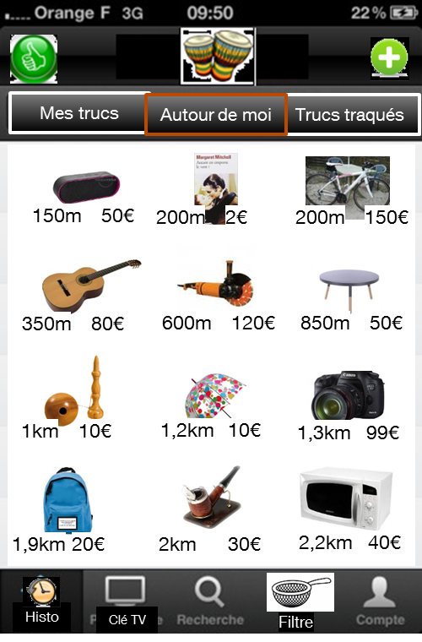

Autour de moi
Objet sélectionné
Prix
Ana
moyenne d’évaluation de Vigo (option)
3
Musique & Son
50 €
Enceinte Bose bon état.
Année 2014
Le bouton Go ! apparait uniquement si Vigo est proche de l’objet ET Vigo est dispo
Passe en mode navigation vers le vendeur
GO !
OU
ça m’intéresse !
Le bouton ça m’intéresse apparait uniquement quand Vigo est loin de l’objet OU non dispo
Incrémente intérêt
Enverra une alerte à Ana quand Vigo sera proche de l’objet et disponible
Poser une question!
Trop cher !
L’app présente les objets autour de Ana avec un tri par distance
Ana peut filtrer par mots clés, par catégorie, par fourchette de prix
Ana peut visualiser sur écran télé (clé TV)
Poser une question se fait en fonction des préférences (canal préféré) de Vigo (webcom) (chat, sms, voix, visio)
Ana signale ainsi que l’objet pouvait l’intéresser mais qu’elle le juge trop cher !
Ana sera prévenue si Vigo baisse le prix de l’objet
La sortie de cet écran se fait par clic sur la flèche en haut à gauche ou par clic sur Retour Android.
Dans les deux cas, Ana se retrouve dans l’écran Autour de moi
dispo = vendeur accepte toute transaction (bouton on/off)
loin = distance > 500 m (paramétrable dans préférences ? )
proche = distance <= 500 m
intérêt = nb d’acheteurs ayant cliqué sur go ou ça m’intéresse

Slide 5



Go ! => attente validation Vendeur
Le clic d’Ana sur le bouton Go ! envoie une notification à Vigo : « Quelqu’un
souhaite vous acheter un objet maintenant. Répondez vite ! »
Vigo
Ana
Prix
Prix
Vigo
Ana
a été prévenu.
Veuillez patienter
pour savoir s’il peut
vous recevoir…
Assurez vous que
vous avez les 50 €
en liquide.
souhaite acheter
50 €
Etes vous disponible
pour le lui vendre
maintenant ?
Passage en mode
navigation
OUI !
Renoncer ☹
NON!
Si Vigo répond Non, Ana reçoit le message « Vigo est occupé. Rééssayer une autre fois ».
De plus Vigo passe en non dispo

Slide 6
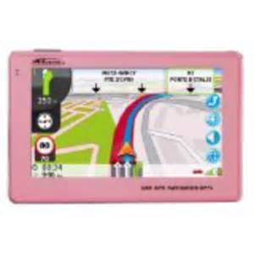


Go ! => navigation
Se déclenche quand Vigo a cliqué sur Oui (slide précédent)
Ana
Vigo
Prix
Prix
Vigo
Ana
dans 3 mn
arrive dans 3 mn
Renoncer ☹
Renoncer ☹

Slide 7
Fin de transaction
Est affiché lorsque distance Ana/Vigo <= 10 m (limite à déterminer) et
éventuellement plus de déplacement (ce qui peut signifier qu’ils se sont trouvés)
On sort du mode de navigation pour rentrer dans un écran demandant à chacun
si l’objet a bien été vendu/acheté. Si non pourquoi.
En option, on peut demander l’évaluation du vendeur/acheteur

Slide 8


Mes trucs
Vigo
Mes trucs
Autour de moi
Trucs traqués
L’app présente les objets mis en vente par Vigo, triés par visualisation
Nb visu* est affiché, ainsi que intérêt et trop cher
Vigo peut filtrer par catégorie, par prix
Vigo peut visualiser son étalage sur écran télé (clé TV)
L’objet a été vu 10 fois (clic sur objet dans Autour de moi). 3 personnes ont cliqué sur ça m’intéresse. 4 personnes ont cliqué sur Trop cher.
Histo
Clé TV
Filtre
*nb visu = nombre de fois qu’un objet a été visualisé par des acheteurs
ce paramètre est incrémenté chaque fois qu’un objet est sélectionné par un acheteur

Slide 9



Mes trucs => objet sélectionné
Prix
Vigo
Musique & Son
50 €
Enceinte Bose bon état. Année
2014
10
3
4
Vigo entre en mode modification : il peut : changer la photo, changer la catégorie, changer le prix, changer le descriptif. C’est le même écran que vendre un objet mais prérempli.
Modifier
Localiser dans ce lieu
Ce bouton permet de modifier la localisation de l’objet (ex: Vigo emmène son objet au bureau pour avoir plus de chances de le vendre)
Toujours avec moi
Ce bouton permet de modifier la localisation de l’objet pour que l’objet soit toujours avec le vendeur (ex: dans le coffre de voiture de Vigo)

Slide 10
Trucs traqués
Objets pour lesquels Ana a cliqué sur ça m’intéresse
Ana
Mes trucs
Autour de moi
Trucs traqués
Les objets sont triés par disponibilité
du vendeur et par distance
200m
2€
350m
80€
1,3km
99€
2,2km
40€
150m
50€
200m
150€
600m
120€
850m
50€
1km
10€
1,2km
10€
1,9km
20€
2km
30€
Histo
Clé TV
Filtre
un objet vendu par Vigo disparait des trucs traqués
(de la base des objets en vente)

Slide 11

Filtrer
Objets pour lesquels Ana a cliqué sur ça m’intéresse
Prix
Vigo
Ana
Cet écran est valable pour les
3 modes de visualisation :
Autour de moi, Mes trucs et
Trucs traqués
Mot clé
Ne garde que les trucs contenant le mot clé
Catégorie
Ne garde que les trucs de la catégorie spécifiée
Prix :
Ne garde que les trucs dans la fourchette de prix
Filtrer

Slide 12




Mes préférences
Cet écran est surtout utile si on utilise l’API Webcom
Prix
Vigo
En cas de question, je préfère
être contacté par :
chat
sms
voix
aucun
LA DISPONIBILITE DU VENDEUR
Le vendeur a la possibilité avec le bouton de la page d’accueil d’indiquer qu’il n’est pas dispo pour une vente. Par défaut, il est dispo quand il rejoint son objet (sauf s’il a désactivé cette possibilité)
Je suis disponible dès que je
deviens proche de l’objet :
Je suis proche de mes objets
quand je suis à moins de :
500
m
Les valeurs indiquées sont les valeurs proposées par défaut que Vigo peut modifier
dispo = vendeur accepte la transaction (bouton on/off)
loin = distance > 100 m (paramétrable dans préférences)

Slide 13

Mon historique
Prix
Ana
Vigo
Commentaires sur moi
Objets vendus
Objets achetés
Bénéfices : 56 €
Dépenses : 23 €
dispo = vendeur accepte la transaction (bouton on/off)
loin = distance > 100 m (paramétrable dans préférences)

Slide 14
toutes les notifications
Vigo reçoit une notification quand :
un acheteur appuie sur Go pour un objet lui appartenant : « Quelqu’un souhaite vous acheter un objet maintenant. Répondez vite ! »
un acheteur pose une question « Un acheteur a une question au sujet de Enceinte Bose bon état. Année 2014 »
un acheteur est intéressé ou signale un prix trop cher : « Un acheteur est intéressé par … » / « Un acheteur signale un prix trop élevé pour … ». Dans les préférences, pouvoir désactiver ces notifications.
Ana reçoit une notification quand :
un vendeur a fait une modification sur un objet qui intéresse Ana (localisation incluse)
un vendeur de l’un des objets qui m’intéressent devient dispo, est proche de l’objet et je suis moi-même « pas trop loin » (par exemple limite = prix) (si prix = 5€, ne pas envoyer de notif si je suis à plus de 5 km)

